Slide 1
Презентация поисково-информационного проекта « Как жить сегодня, чтобы иметь шанс увидеть завтра, или по следам дымящей сигареты»
Notes:
Сценка. По прогнозам ученых в текущем столетии при приеме на работу наряду с образованием и коммуникативностью важнейшим критерием будет состояние здоровья. А умение вести здоровый образ жизни - признак высокой культуры человека, его образованности, настойчивости, воли.
Тема нашего проекта «Как жить сегодня, чтобы иметь шанс увидеть завтра, или по следам дымящей сигареты” Цель:
- Углубить знания учащихся о здоровом образе жизни, вреде негативных привычек.
Дать научные доказательства о пагубном воздействии курения на здоровье, умственную работоспособность, спортивные достижения.
Подчеркнуть нравственный аспект проблемы курения. Пробудить желание к оздоровлению своего организма.
- Развивать у школьников осознанное неприятие всех вредных привычек.
Воспитывать активную жизненную позицию, ответственность к своему здоровью, здоровью семьи в целом.

Slide 2

Жизнь - это богатство, данное каждому изначально, и очень хочется, чтобы она была прекрасной и счастливой.
Notes:
Жизнь - это богатство, данное каждому изначально, и очень хочется, чтобы она была прекрасной и счастливой.
А что такое счастливая жизнь?
Мы предложили учащимся нашей школы поразмышлять об этом и записать
продолжение фразы «Счастливая жизнь - это »
После обработки данных выявилась следующая картина...

Slide 3

Счастливая жизнь - это…
Notes:
Итак, счастливая жизнь это жизнь человека, это взаимопонимание, дружба, любовь, здоровье, материальные блага, верный друг и т.д.
Мы согласны , что из этих понятий складывается счастье человека. А если расставить эти понятия по степени важности, то на первом месте должно стоять здоровье. Интересно, что именно этот показатель – здоровье собственное и близких – находится в приоритете у более 50% учащихся.

Slide 4


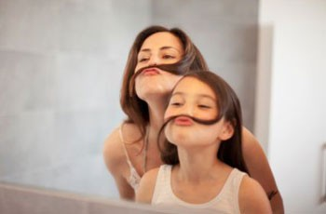

Слагаемые здоровья
Образ жизни
50%
Отказ от вредных привычек
Рациональное питание
Оптимальный двигательный режим
Закаливание
Личная гигиена
Положительные эмоции
Высоконравственные отношения к окружающим людям, обществу, природе
Здравоохранение
10%
Окружающая среда
20%
Наследственность
20%
Notes:
Читаем по слайду

Slide 5
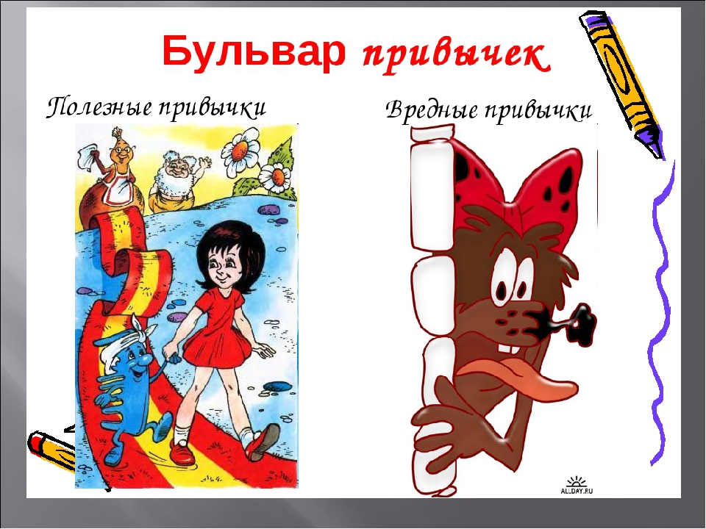
Вредные привычки ,которые подрывают здоровье:
Табакокурение
Употребление алкоголя
Наркомания.
Нерациональное питание
Неправильный режим труда и отдыха
Неискренние, агрессивные отношения с близкими людьми.
Notes:
У каждого человека есть привычки… Привычки могут быть хорошими и вредными.
Вредные привычки ,которые подрывают здоровье:
-Табакокурение,
-Употребление алкоголя
-Наркомания
-Нерациональное питание
-Неправильный режим труда и отдыха
-Неискренние, агрессивные отношения с близкими людьми.
Сегодня я расскажу вам о такой вредной привычке как табакокурение.!

Slide 6
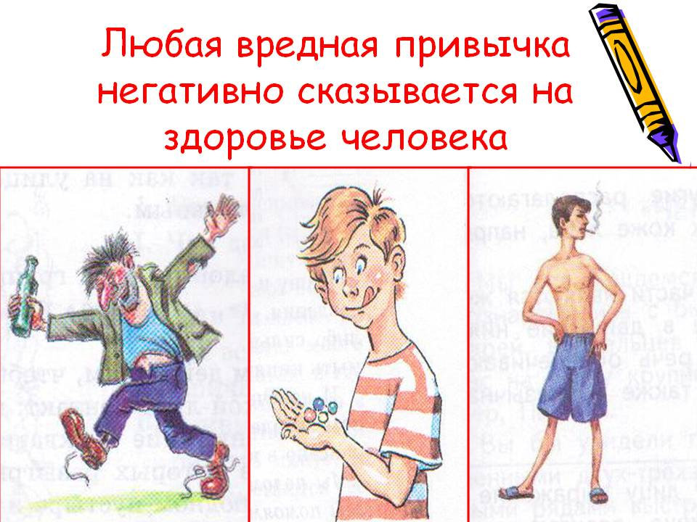
Курение табака и других табачных изделий – самая распространённая вредная привычка.

Slide 7
Причины побудившие взять сигарету в руки
Notes:
Большинство учащихся, среди которых я проводила анкетирование, на вопрос, “что заставило вас взять сигарету в руки?” ответили следующим образом…
За компанию
2) Для поднятия авторитета в глазах друзей
3) Придерживаються мнения, что за жизнь нужно успеть попробовать всё
4)Просто так
5) Затрудняюсь ответить

Slide 8
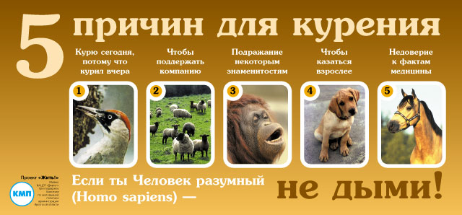
Notes:
Действительно, причины побудившие взять сигареты в руки стары, как мир.
Среди причин побудивших взять в руки сигарету, следует выделить следующие: любопытство, пример друзей и близких, наличие свободных денег, желание выглядеть взрослым, влияние СМИ, реклама сигарет по телевизору, чтобы успокоится, установить контакт со сверстниками, за компанию.

Slide 9
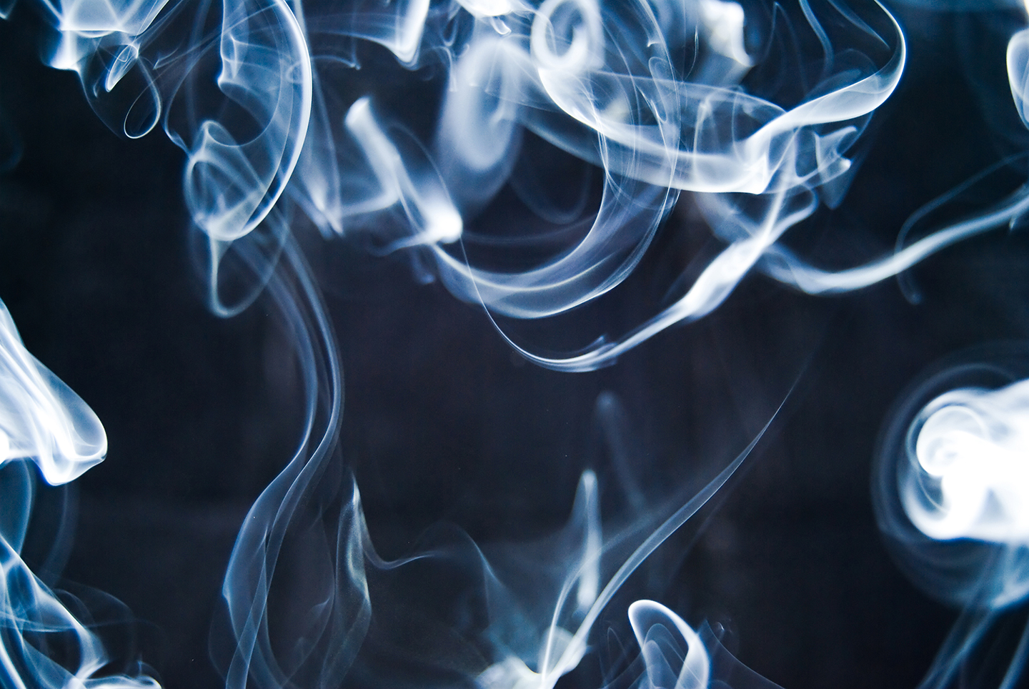

.
Курение – это вдыхание вместе с воздухом табачного дыма от тлеющей во рту сигареты
Notes:
Если дать научное определение термину «курение», то оно звучит следующим образом. Куре́ние — вдыхание дыма препаратов, преимущественно растительного происхождения, тлеющих в потоке вдыхаемого воздуха, с целью насыщения организма содержащимися в них активными веществами путём их возгонки и последующего всасывания в лёгких и дыхательных путях.

Slide 10
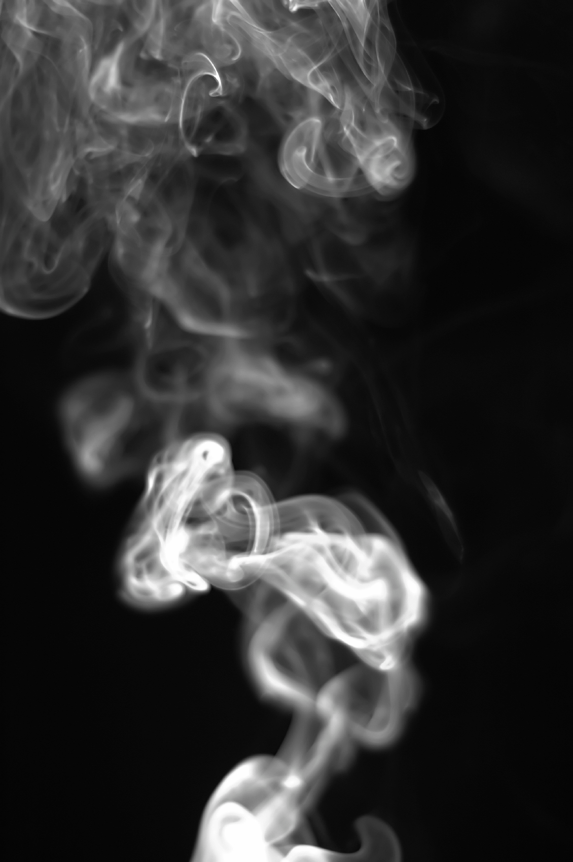
Табачный дым — это горячая смесь вредных газов, паров, жидкостей и твердых веществ, возникающих в результате сгорания табачных листьев
НИКОТИН
СЕРОВОДОРОД
АММИАК
СИНИЛЬНАЯ КИСЛОТА
МЕТАНОЛ
БУТАН
ПРОПИОНОВЫЙ
АЛЬДЕГИД(АКРОЛЕИН)
РАДИОАКТИВНЫЕ ЭЛЕМЕНТЫ:
ПОЛОНИЙ
СВИНЕЦ
МЫШЬЯК
ВИСМУТ.
КАНЦЕРОГЕННЫЕ ВЕЩЕСТВА:
БЕНЗОПИРЕН
ФЕНОЛ
ГИДРАЗИН
Notes:
Состав табачного дыма:
1. Воздух
2. Продукты горения: Никотин ( основное действующее вещество) ,сероводород. Аммиак, синильная кислота, канцерогены и радиоактивные элементы
(полоний, свинец, мышьяк)
Табачный дым — это горячая смесь вредных газов, паров, жидкостей и твердых веществ, возникающих в результате сгорания табачных листьев. Измерения показали, что на конце папиросы, сигареты, и особенно сигары, развивается очень высокая температура (600 —900°С). При этом происходит сухая перегонка табака (пиролиз). Многие органические вещества сгорают до газообразных продуктов, некоторые жидкости испаряются, а твердые превращаются в тончайшую микроскопическую пыль, образуя вредные вещества. Таким образом, табачный дым — это аэрозоль из газов, жидкостей и твердых веществ.

Slide 11
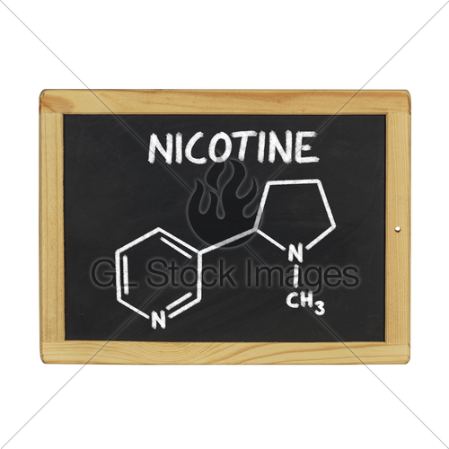

Никотин- C10H14N2 жидкий алкалоид.
Никотин — это только один из основных ядов, наркотическое действие которого создает тягу к курению и образование вредной, антигигиенической привычки, переходящей в болезнь — никотиновую наркоманию
Notes:
Небольшая справка о некоторых веществах , входящих в состав табачного дыма.
Основное действующие вещество табачного дыма – это никотин.
Никотин- один из самых опасных ядов растительного происхождения, содержащийся в растениях семейства пасленовых, преимущественно в табаке, в меньших количествах в томатах, картофеле, баклажанах. Это органическое соединение углерода, водорода, азота и в некоторых случаях кислорода, которое оказывает сильное влияние на организм человека.
Свое название никотин получил в честь французского посланника в Португалии Жан Нико, который приподнес Французской королеве Екатерине Медичи сухие листья табака с рекомендацией нюхать их при головной боли, приступы которой часто беспокоили Королеву.
Нюхание табака нашло подражание среди придворной знати и стало своеобразной модой. Табачный порошок надо было в чем-то хранить и ювелиры не заставили себя ждать, была изобретена табакерка. Табакерки были настоящими произведениями искусства.

Slide 12
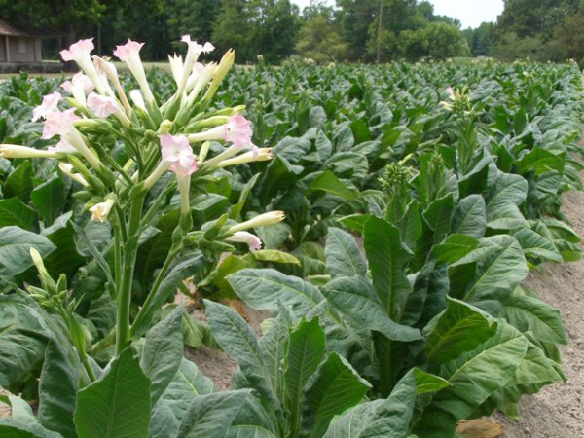
Табак – самый распространенный легальный наркотик нашего времени

Slide 13
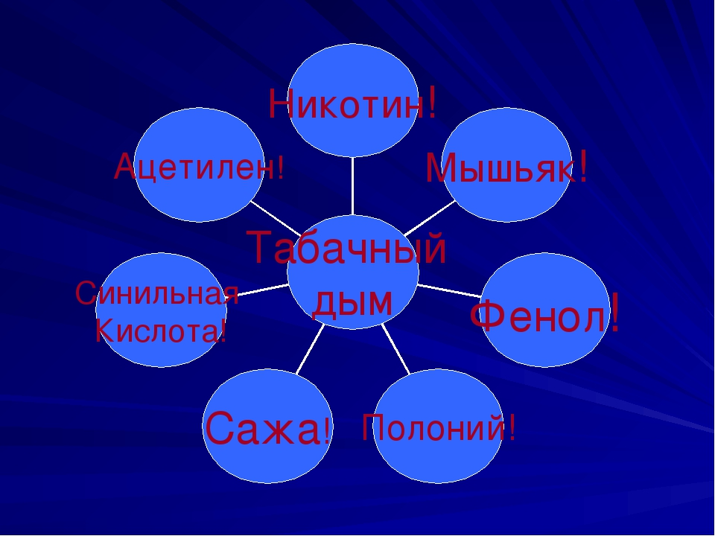
другие составные части табачного дыма также отравляют организм:
снижают его защитные свойства.
нарушают рост и развитие.
способствуя возникновению различных заболеваний.

Slide 14
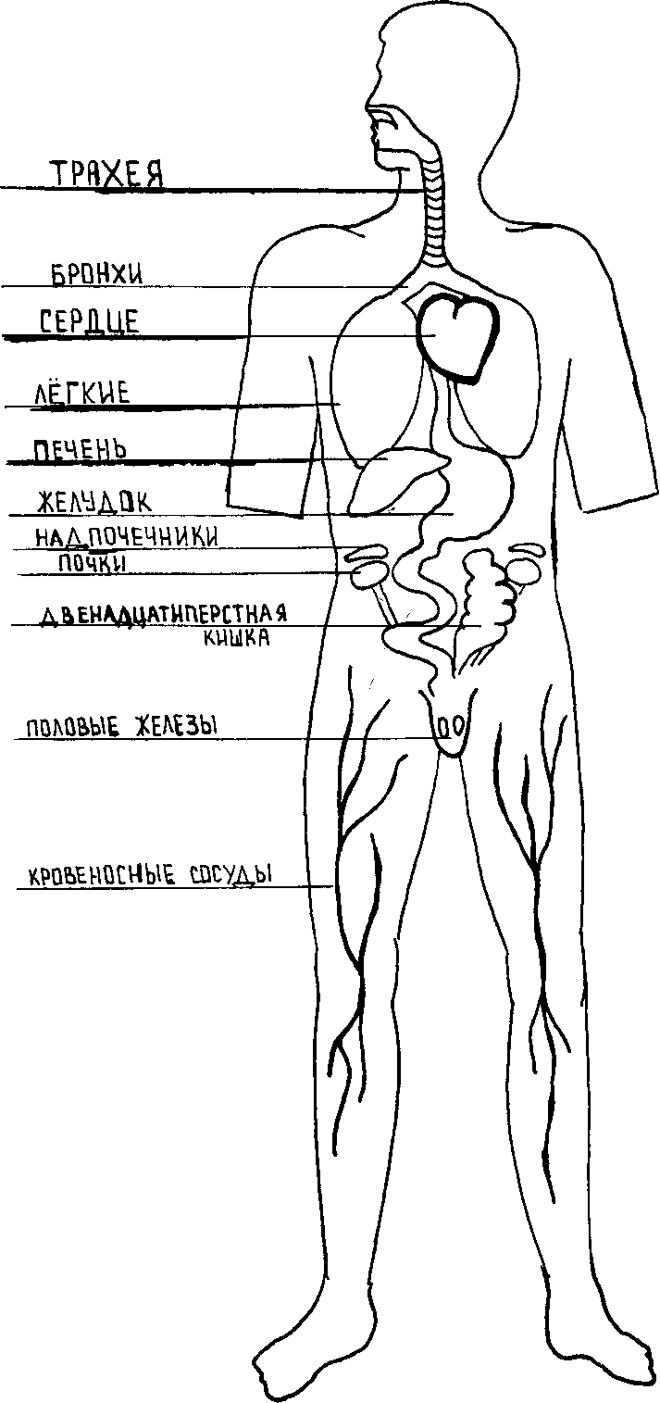
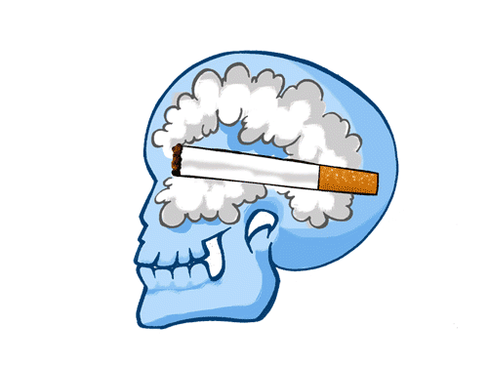
Notes:
Итак сигарета зажжена. Курильщик затягивается ароматным дымом. Не задумываясь, конечно. О том , что вызывает в организме каждая подобная затяжка. Но задумаемся мы с вами и проследим разрушающее действие вышеперечисленных веществ на жизненно важные органы. Перед нами на рисунке здоровый человек. У вас на столах такие же рисунки. Мы предлагаем вам по мере нашего рассказа закрашивать тот орган который поражается в результате курения.
В первую очередь, проследим характер специфического действия никотина (основного действующего вещества табака) на организм человека.
1 .Составные части табачного дыма всасываются в кровь и разносятся по организму в течение 2-3 минут.
Никотин за это время проникает внутрь клеток головного мозга и ненадолго повышает их активность, при этом параллельно происходит расширение сосудов головного мозга, что воспринимается курящим как приток сил и своеобразного чувства успокоения.
Однако через некоторое время чувство приподнятости и прилива энергии исчезает, так как наступает сужение кровеносных сосудов мозга и понижение его активности, и курящий, чтобы снова испытать легкую эйфорию снова тянется за сигаретой.
Вскоре кажущийся подъем энергии, успокоения закрепляется в сознании курильщика после выкуренной сигареты и переходит в условный рефлекс. И вскоре человек становится рабом своей сигареты. Так возникает никотиновая зависимость.

Slide 15
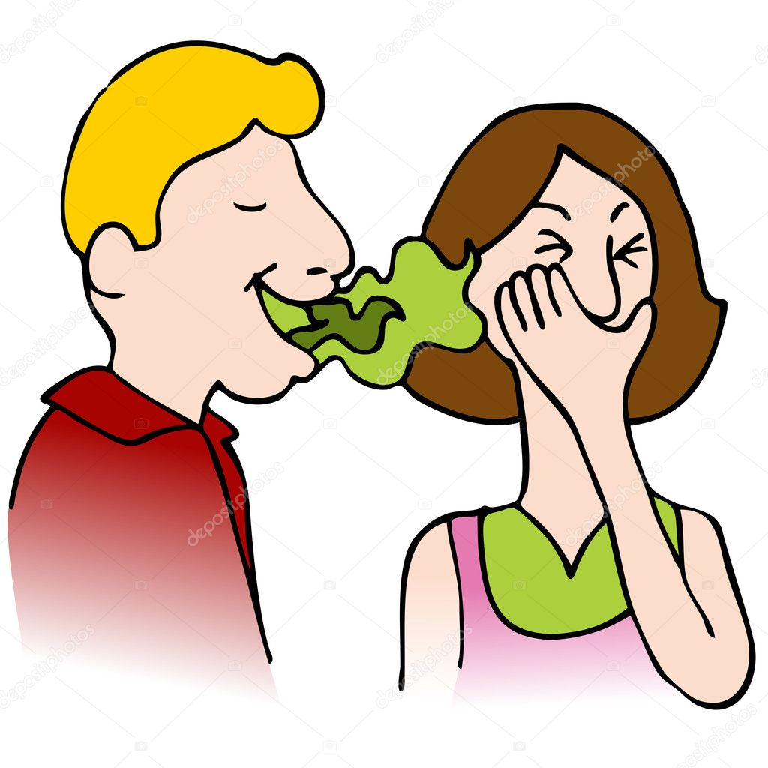
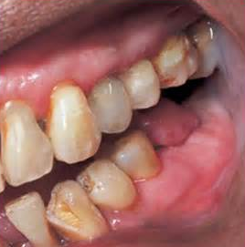
Последствия курения
Notes:
Первым в контакт с табачным дымом вступают рот и носоглотка. Значительные перепады в температуре табачного дыма до 55-60 С поражают зубную эмаль, она приобретает желтый цвет, на ней появляются микроскопические трещинки, так называемые «ворота инфекции». Результат- разрушаются зубы, полость рта начинает издавать специфический неприятный запах.

Slide 16
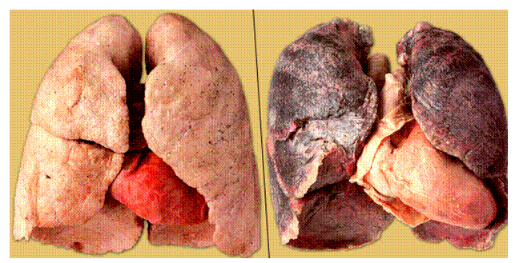
Слева – лёгкие некурящего человека, справа - ваши , КУРИЛЬЩИКИ.
Notes:
От табачного дыма начинают раздражаться слизистые оболочки носоглотки, трахеей, бронхов, легочных пузырьков. В результате осаждения различных смол на стенах лёгочных пузырьков ослабевает деятельность непосредственно лёгких. Труднее происходит процесс газообмена в них, что ведёт к недостаточному поступлению кислорода в кровь, а значит нарушается важнейший физиологический процесс-дыхание, без которого невозможна жизнь. Уменьшается жизненный объём лёгких. Наличие в табачном дыме радиоактивных элементов Ро (полония) вызывает заболевание рак лёгких. Причём в 70% случаев раком лёгких заболевают курящие люди. Велика роль табака в возникновении туберкулёза, ведь по статистике из 100 человек, страдающий туберкулёзом на момент начала болезни 95-курящие люди.
Как следствие этого у курильщика присутствует постоянный кашель(бронхит), особенно по утрам, а так же изменяется тембр голоса, цвет лица.

Slide 17

Данные статистики
Из каждых 100 человек, умерших от хронических заболеваний легких, 75 курили.

Slide 18

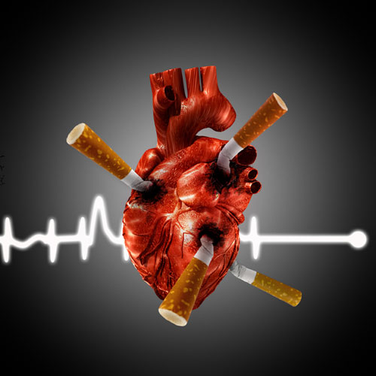
Сердце
Курение приводит к таким заболеваниям как:
Инфаркт
Ишемическая болезнь сердца
Стенокардия
Notes:
Сердце
Систематическое курение способствует длительному сужению кровеносных сосудов сердца, что нарушает нормальное питание сердечной мышцы, что становится причиной кислородного голодания, ненормального поступления питательных веществ. Это приводит к заболеваниям как:
Инфаркт Миокарда (когда полностью прекращается приток крови к сердечной мышце, она отмирает и не способна сокращаться)
Ишемическая болезнь сердца
Стенокардия

Slide 19
Данные статистики
Из каждых 100 человек, умерших от ишемической болезни сердца, 25 курили;

Slide 20

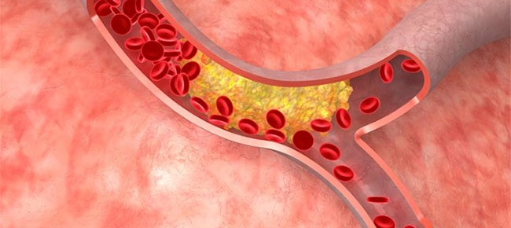
Сосуды
Поражаются кровеносные сосуды, развивается атеросклероз, отложение липидов на стенках сосудов от недостатка витамина С, дефицит которого вызывает курение.
Notes:
Сосуды
Поражаются кровеносные сосуды - развивается атеросклероз-отложение липидов на стенках сосудов от недостатка витамина С, дефицит которого вызывает курение

Slide 21
Данные статистики
Каждый 7-й длительно курящий человек страдает эндартериитом – тяжелым заболеванием кровеносных сосудов

Slide 22
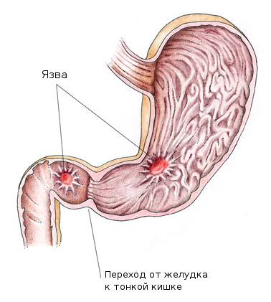
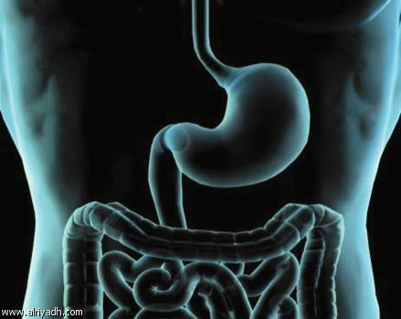
Желудок и кишечник
Никотин, канцерогенные вещества и другие продукты горения попадают вместе со слюной в желудочно-кишечный тракт и нарушают нормальный ритм его работы.
Notes:
Желудок и кишечник
Никотин, канцерогенные вещества и другие продукты горения попадают вместе со слюной в желудочно-кишечный тракт и нарушают нормальный ритм его работы. Канцерогенные вещества вызывают развитие язвы, а затем и злокачественную опухоль желудка и двенадцатиперстной кишки

Slide 23
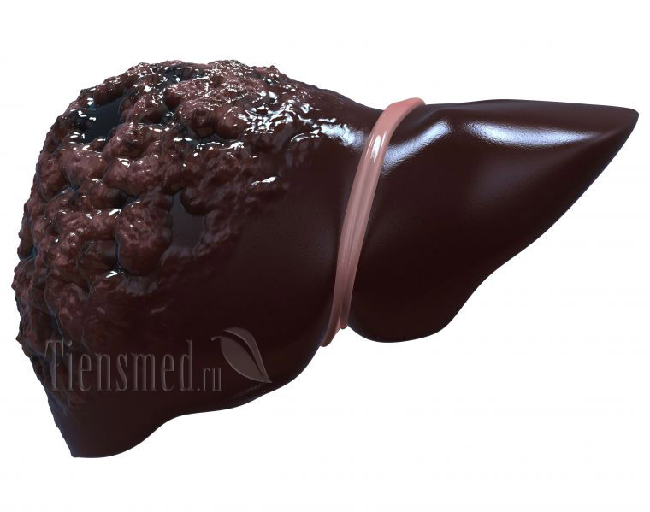
Печень
Давно известна связь заболеваний печени с курением. У курящего наступает расстройство двигательной функции желчевыводных путей, что приводит к застою желчи в прослойках печени.
Notes:
Печень
Давно известна связь заболеваний печени с курением. У курящего наступает расстройство двигательной функции желчевыводных путей, что приводит к застою желчи в прослойках печени.

Slide 24

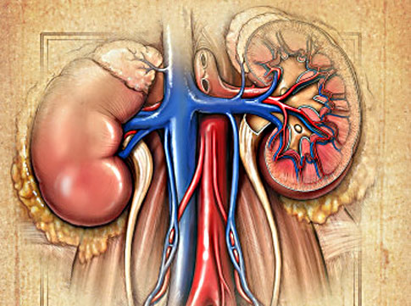
Почки и надпочечники
У курящих в пять раз чаще встречается опухоль почек. А почки - это биологические фильтры нашего организма.
Notes:
Почки и надпочечники
Никотин действует на надпочечники, которые являются железами внутренней секреции и выделяют в кровь такие гормоны как адреналин и норадреналин, являющиеся гормонами жизнеобеспечения и регуляторами деятельности нервной системы. У курящих в пять раз чаще встречается опухоль почек. А почки-это биологические фильтры нашего организма.

Slide 25
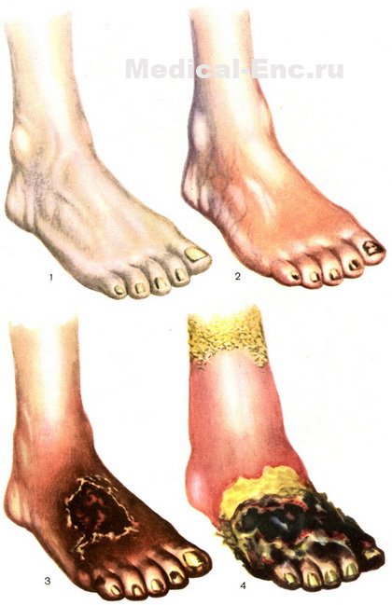
Эндартериит
Хронологичекое суждение сосудов нижних конечностей приводит к развитию такого заболевания как облитерирующий эндартериит-стойкий спазм сосудов нижних конечностей, сопровождающийся хромотой и омертвением тканей конечностей(гангреной), что приводит и к ампутации.
Notes:
Эндартериит
Хроническое суждение сосудов нижних конечностей приводит к развитию такого заболевания как облитерирующий эндартериит-стойкий спазм сосудов нижних конечностей, сопровождающийся хромотой и омертвением тканей конечностей(гангреной), что приводит и к ампутации.

Slide 26


Половые железы
Поражаются половые железы, происходит нарушение а половых
Notes:
Половые железы
Поражаются половые железы, происходит нарушение а половых клетках(в 10% случаев наступает половое бессилие(импотенция, у девушек самопроизвольные аборты, рождение мёртвых детей, различные аномалии в развитии плода))

Slide 27
Данные статистики
Если человек начал курить в 15 лет, продолжительность его жизни уменьшается более чем на 8 лет.

Slide 28
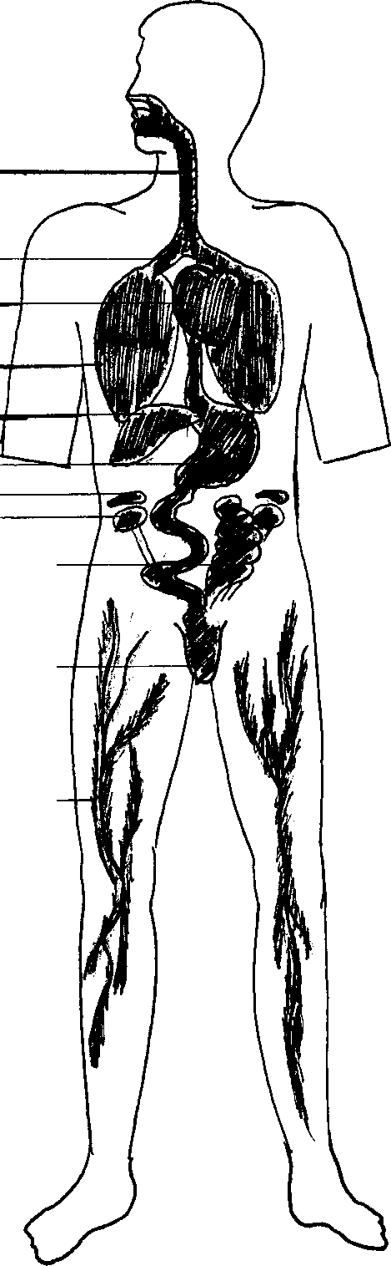
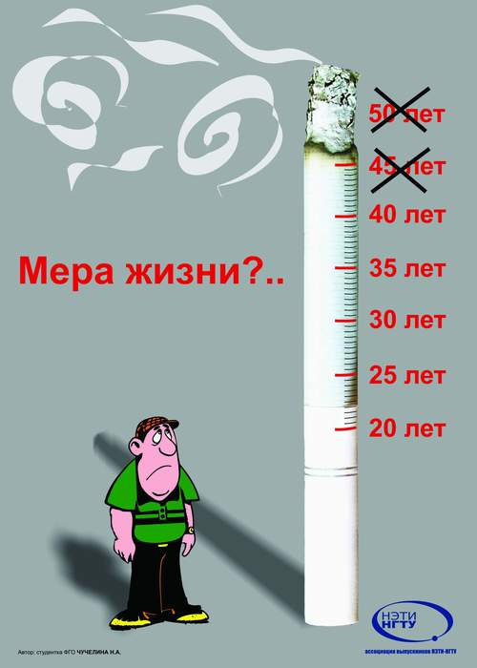
А у вас получилось также?
Notes:
А теперь проверим наши результаты. Перед нами больной человек. Выбор остается за вами: курить и иметь вот такой букет болезней или вести здоровый образ жизни, т.к. даже при наличии одной из этих болезней делает жизнь человека тяжелой и не о какой счастливой жизни речи идти не может.

Slide 29
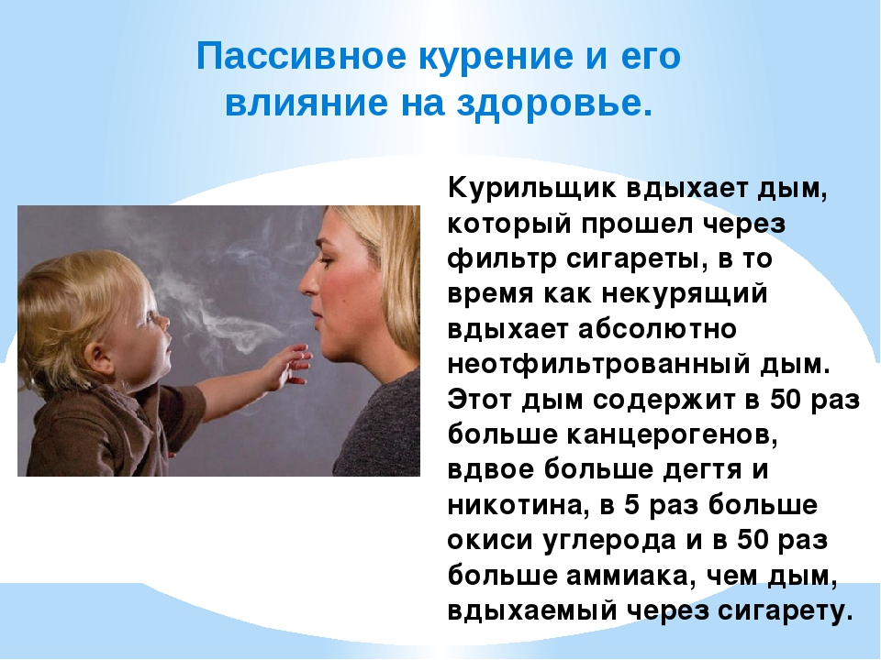
Пассивное курение
Notes:
Теперь давайте поговорим о некурящих людях, которые могут пострадать от дыма сигарет. Пассивное курение и его влияние на здоровье сегодня считается очень актуальной проблемой.
Многие курильщики считают, что их пагубная привычка вредит только их здоровью, поэтому она является их личным делом. Однако, сегодня уже есть достаточно подтверждений того, что вдыхание табачного дыма при нахождении рядом с курящими людьми провоцирует развитие у некурящих заболеваний, характерных для курильщиков.

Slide 30
Данные статистики
4000 химических веществ, содержащихся в табачном дыме, наносят непоправимый вред здоровью не только курящих, но и тех, кто находится рядом с ними.

Slide 31



Курение и деньги.
700 руб. в месяц
8000 руб. в год
Notes:
Обратим внимание так же на финансовую сторону вопроса курения. По данным опроса, проведенного нами, выяснилось, что в среднем в день каждый курящий человек выкуривает 8 сигарет, это означает, что в месяц на курение он тратит около 700 рублей, что в год составляет 8000 . На эти деньги можно было бы купить модный телефон, велосипед, комплект качественной одежды и многое, многое другое.

Slide 32

Notes:
Свое сообщение нам хочется завершить таким стихотворением:
Запомни, человек не слаб!
Рожден он сильным - он не раб.
Сегодня вечером, как ляжешь спать Ты должен так себе сказать:
"Я презираю сигарету
Стремясь к добру, здоровью, свету.
Бросаю я уже курить и с сигаретою дружить!"

